Slide 1

Recursão, condicionais e I/O em Prolog
Por João Zucchi e Raul Steinmetz
Paradigmas de Programação

Slide 2
I/O
Input e Output em Prolog é bem simples.
Para leitura e escrita de dados no terminal existem 3 comandos.

Slide 3
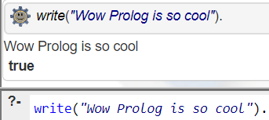
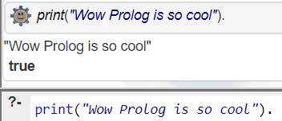
write() e print()
Com write() é necessário utilizar aspas para indicar texto, com print() as aspas são printadas;
Aspas simples destacam o texto; Variáveis são printadas sem aspas;
print() é mais indicado para printar variáveis, write() é um comando mais geral.

Slide 4
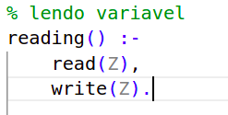
read()
As vezes é necessário interagir com o usuário, com
read(X): Lê um valor e o atribui à variável X.

Slide 5
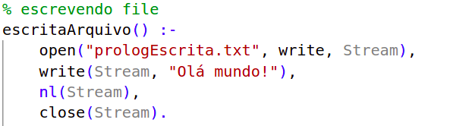
Output em Files
ponteiro
criar ou abrir arquivo
escrever “Olá mundo!” no arquivo
pular linha no arquivo
salvar e fechar arquivo.

Slide 6

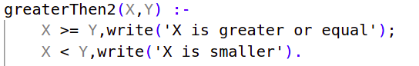
CONDICIONAIS
Os condicionais em Prolog são muito similares aos já vistos em Haskell.
Existem duas formas de fazer condicionais em Prolog.

Slide 7
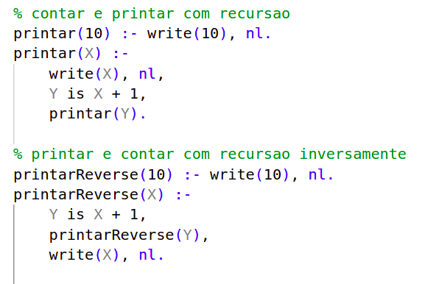
RECURSIVIDADE
Novamente, muito parecido com Haskell.
Condição de parada
Função com Recursividade (com chamada a si própria

Slide 8
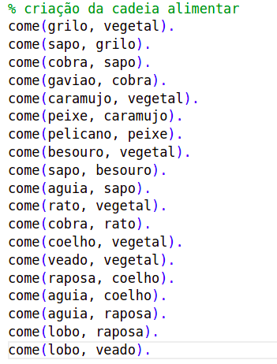
APLICANDO CONCEITOS -
CADEIA ALIMENTAR
Criamos uma cadeia alimentar usando a relação come(A, B), que indica que um animal ‘A’ come o animal ‘B’.

Slide 9
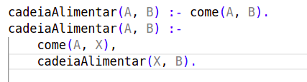
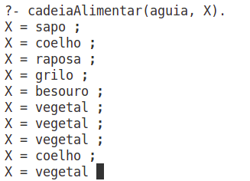
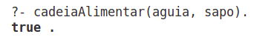
APLICANDO CONCEITOS -
CADEIA ALIMENTAR
Função que determina se um animal A está acima de B em uma certa cadeia alimentar.

Slide 10
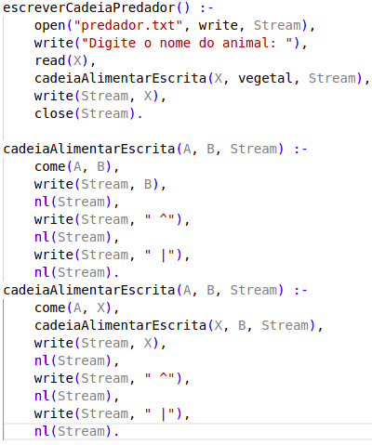
APLICANDO CONCEITOS -
CADEIA ALIMENTAR
Escrever um caminho dentro da Cadeia Alimentar, de um animal X (entrada do usuário) até a base da cadeia alimentar (vegetal).

Slide 11
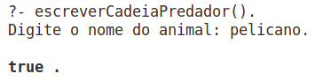
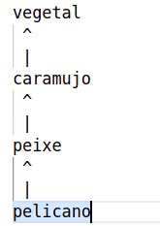
APLICANDO CONCEITOS -
CADEIA ALIMENTAR
Output
.txt

Slide 12
DESAFIO
Implementar o algoritmo proposto;
Primeira equipe que implementar o algoritmo ganha um BOMBOM;
Em 2 minutos cronometrados;

Slide 13
ARE YOU READY?

Slide 14
TERMINAL : fibonacci(1,0,10).
1 8
1 13
2 21
3 34
5 55

Slide 15
